Slide 1
Úvod do regrese: lineární,logistická, vícenásobná,nelinearní
A poselství na závěr

Slide 2
Obsah
I. Lineární regrese
II. Logistická regrese
III. Vícenásobná regrese
IV. Nelineární regrese – neuronové sítě

Slide 3
Co je regrese
statistická metoda, která nám pomáhá pochopit vztah mezi proměnnými.
zkoumání, jak jedna proměnná ovlivňuje druhou.
Ve sportovním prostředí můžeme použít lineární regresi k predikci výsledků nebo k analýze výkonů. Ukažme si to na třech příkladech:

Slide 4
Historie regrese
Termín regrese pochází z prací antropologa a meteorologa Francise Galtona, které představil veřejnosti v letech 1877 až 1885.
Zkoumal otázku dědičnosti a konkrétně vztah mezi výškou otců a jejich prvorozených synů.
„Návratovou tendenci“ další generace směrem k průměru nazval Galton regresí (původně tento jev nazval reverzí, kterou později změnil na regresi = krok zpět).
Přestože současný koncept regresní analýzy má jen málo společného
s původním Galtonovým záměrem, myšlenka přístupu k empirickým datům zůstala a termín regrese se stal tak přijatým, že se používá dodnes.

Slide 5
Korelace
Korelace - vzájemný vztah mezi dvěma proměnnými.
Pokud existuje korelace mezi dvěma proměnnými, je pravděpodobné, že na sobě závisí, ale to neznamená, že jedna z nich musí být příčinou a druhá následkem. Samotná korelace a výpočet korelačního koeficientu neumožňuje rozhodnout o této kauzalitě.

Slide 6
Postup při regresní analýze
Návrh modelu, kde zvolíme vhodný tvar regresní funkce. Pokud teoretický model není znám, analyzujeme bodový diagram a graf podmíněných průměrů.
Odhady regresních parametrů a testy jejich významnosti.
Regresní diagnostika, kdy provádíme reziduální analýzu a identifikaci vlivných bodů.
Posouzení kvality modelu. Výsledkem je buď přijetí navrženého modelu, nebo návrh jiného modelu.

Slide 7
Postup při regresní analýze
Práce s regresními modely je ve skutečnosti mnohem obtížnější ☹
Je nutné otestovat mnoho předpokladů (normalita, homogenita rozptylů, multikolinearita), zvolit vhodnou metodu (metoda nejmenších čtverců, maximální věrohodnost), testovat rezidua, analyzovat kvalitu modelu (zbytkový rozptyl, index determinace, Akaike informace kritérium, křivka ROC, graf zisku) atd. .
Uváděné následující příklady snad budou srozumitelnější, mají ukázat možnosti regrese.

Slide 8
I. Lineární regrese
Lineární regresní analýza se používá k předpovědi hodnoty proměnné na základě hodnoty jiné proměnné. Proměnná, kterou chcete predikovat, se nazývá závislá proměnná. Proměnná, kterou používáte k predikci hodnoty druhé proměnné, se nazývá nezávislá proměnná.
Matematicky modeluje neznámou nebo závisle proměnnou a známou nebo nezávislou proměnnou jako lineární rovnici.

Slide 9
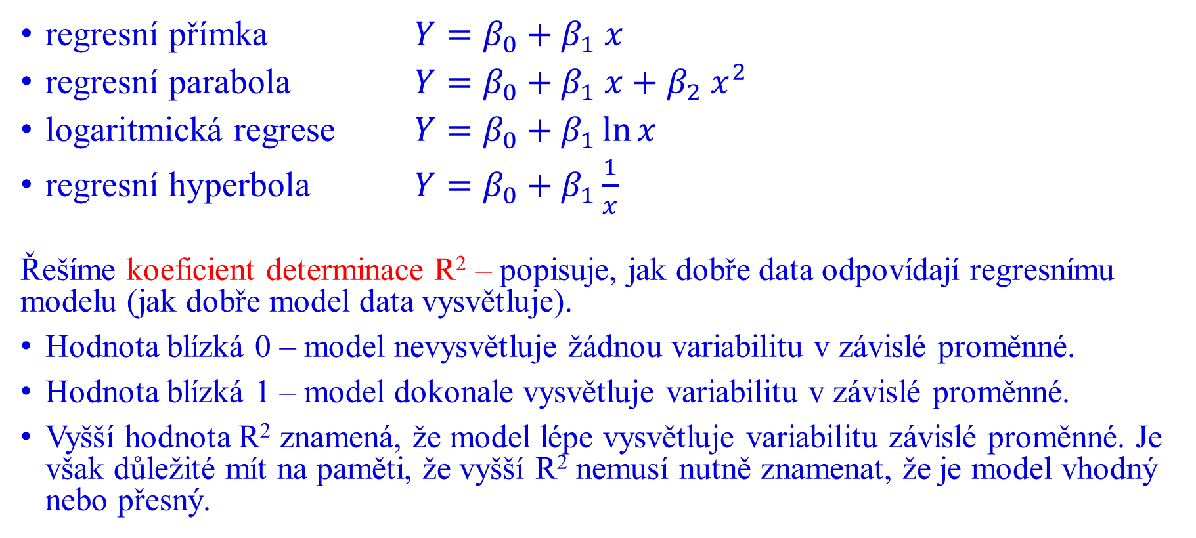
Nejčastěji používané funkce
regresní přímka $Y=β_{0}+β_{1} x$
regresní parabola $Y=β_{0}+β_{1} x+β_{2} x^{2}$
logaritmická regrese $Y=β_{0}+β_{1}\ln{x}$
regresní hyperbola $Y=β_{0}+β_{1}\frac{1}{x}$
Řešíme koeficient determinace R² – popisuje, jak dobře data odpovídají regresnímu modelu (jak dobře model data vysvětluje).
Hodnota blízká 0 – model nevysvětluje žádnou variabilitu v závislé proměnné.
Hodnota blízká 1 – model dokonale vysvětluje variabilitu v závislé proměnné.
Vyšší hodnota R² znamená, že model lépe vysvětluje variabilitu závislé proměnné. Je však důležité mít na paměti, že vyšší R² nemusí nutně znamenat, že je model vhodný nebo přesný.

Slide 10
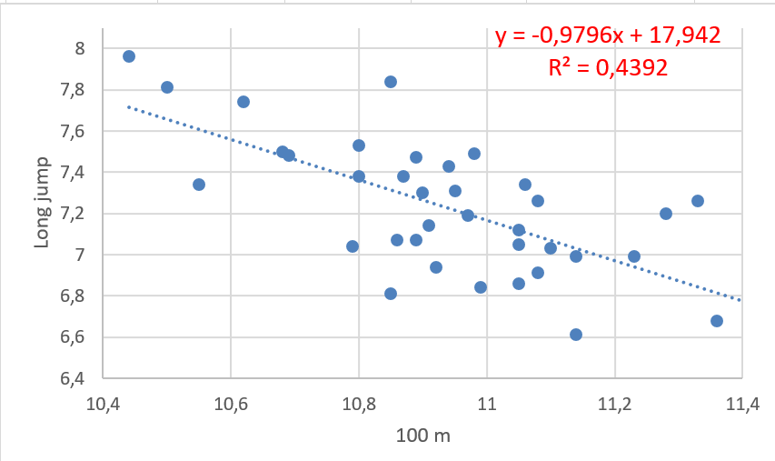
Příklad 1
závislost výkonu ve skoku dalekém na výkonu v běhu na 100 m
LJ = -0,9796 * 100 m + 17,94
Geometricky řečeno,
koeficient u nezávislé
proměnné je tangens úhlu,
který přímka svírá s osou x.
arctg(-0,9796) = -45°

Slide 11
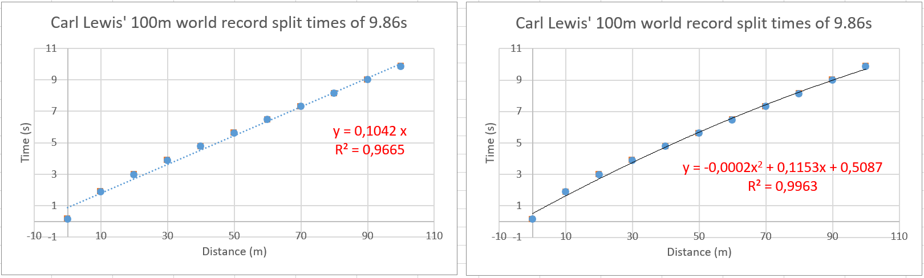
Příklad 2
Lineární a kvadratické lineární regresní modely.
Kvadratická regrese má o něco vyšší kvalitu (oba modely jsou velmi přesné, protože R² → 1). Kvadratický model počítá s „únavou“ – poklesem rychlosti při sprintu

Slide 12
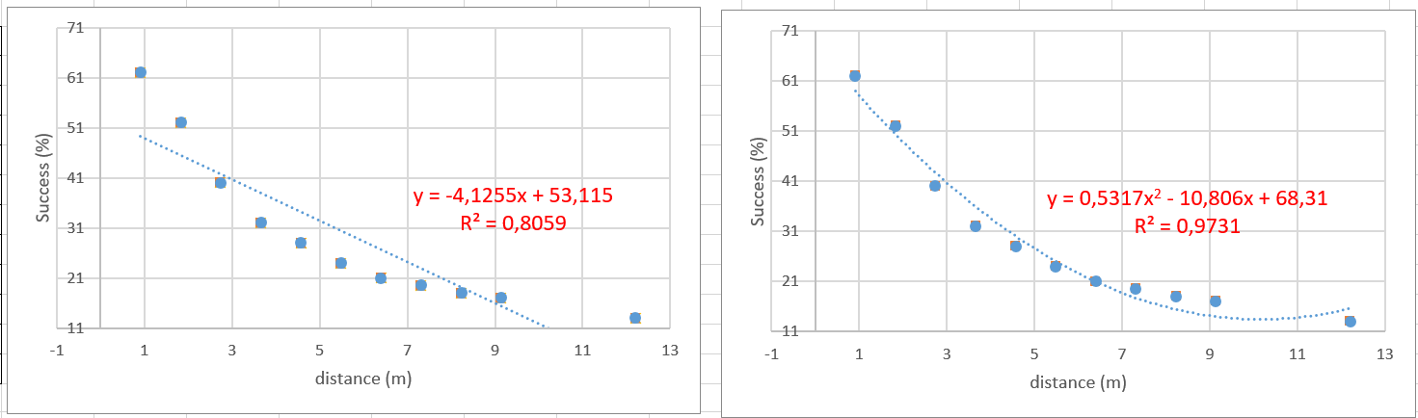
Příklad 3 - Střelecká úspěšnost v basketbalu
foot | m | %
3 | 0,9 | 62
6 | 1,8 | 52
9 | 2,7 | 40
12 | 3,7 | 32
15 | 4,6 | 28
18 | 5,5 | 24
21 | 6,4 | 21
24 | 7,3 | 20
27 | 8,2 | 18
30 | 9,1 | 17
40 | 12 | 13
Pokud se horizontální vzdálenost basketbalisty od koše
zvětšuje, procento úspěšnosti střelby s touto vzdáleností
klesá

Slide 13
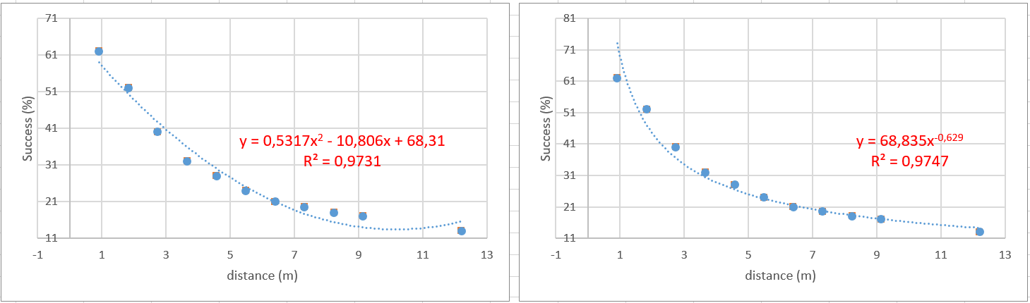
Příklad 3 - Střelecká úspěšnost v basketbalu
foot | m | %
3 | 0,9 | 62
6 | 1,8 | 52
9 | 2,7 | 40
12 | 3,7 | 32
15 | 4,6 | 28
18 | 5,5 | 24
21 | 6,4 | 21
24 | 7,3 | 20
27 | 8,2 | 18
30 | 9,1 | 17
40 | 12 | 13
Nejlepším regresním modelem však bude mocninná. Proč? Podívejte se, jak by se křivka chovala s větší vzdáleností…

Slide 14
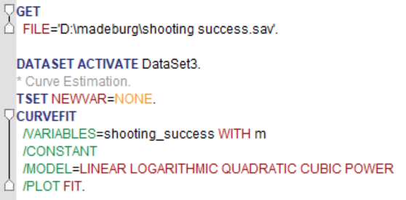
Příklad 3 - Střelecká úspěšnost v basketbalu ve statistickém sw SPSS
Zvolený typ regresní funkce musí především respektovat logické a objektivní souvislosti jevů a jejich zákonitosti
SPSS → Analyze → Regression → Curve estimation

Slide 15
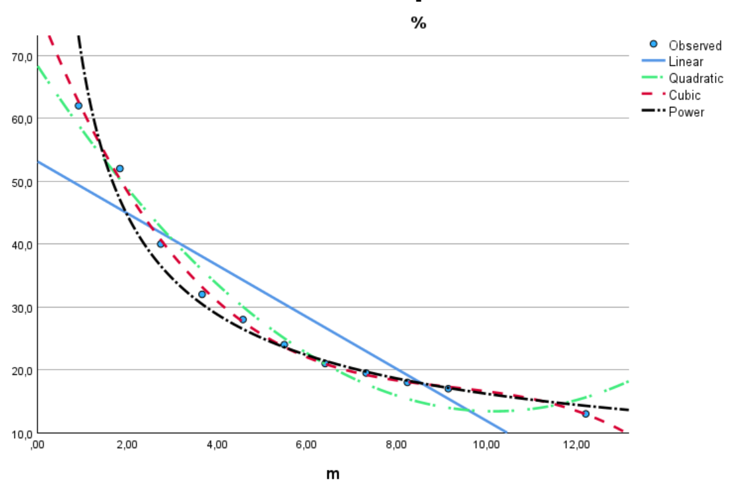
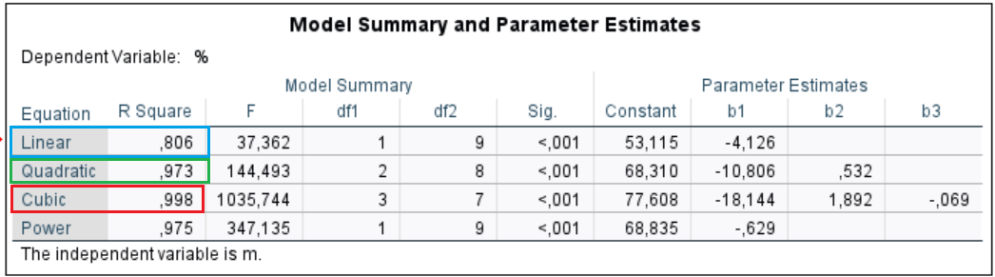

Slide 16
Příklad 4 – výška, hmotnost
Zjistíme tyto základní míry u studentů ve třídě a pokusíme se odhadnout tvar regresní křivky, dále pak i regresní model

Slide 17
II. Logistická regrese
Logistická regrese je statistická metoda používaná k analýze dat, kde je závislá proměnná kategorická, obvykle binární (tj. má dvě možné hodnoty, jako ano/ne, úspěch/neúspěch, 0/1).
Hlavním cílem logistické regrese je modelovat pravděpodobnost, že daný vstupní vzorek patří do jedné ze dvou kategorií.
Příklad:
Pollard, R., & Reep, C. (1997). Measuring the Effectiveness of Playing Strategies at Soccer. Journal of the Royal Statistical Society. Series D (The Statistician), 46(4), 541–550.

Slide 18
Logistická regrese - příklad
Pollard a Reep (1997) použili logistickou regresi ke zkoumání účinnosti různých strategií ve fotbale a jejich vlivu na pravděpodobnost vstřelení branky. Chtěli zjistit, jak určité charakteristiky situace ovlivňují pravděpodobnost vstřelení branky. Jako základní událost (závislou proměnnou) zvolili situaci zakončenou střelou na branku. Těchto událostí bylo 489. Identifikovali také charakteristiky situací, které by mohly ovlivnit výsledek události. Jako prediktory zvolili:
vzdálenost od cíle v metrech (DIST);
úhel (ANGLE) k nejbližší brankové tyči;
měřítko, kolik doteků měl hráč s míčem před střelbou: jeden (TOUCH = 0), více než jeden (TOUCH = 1);
vzdálenost nejbližšího soupeře: méně než jeden metr (TIGHTNESS = 0), více než jeden metr (TIGHTNESS = 1);
původ získání míče: ze hry (GAIN = 0), volný kop nebo hod od postranní čáry (GAIN = 1).

Slide 19
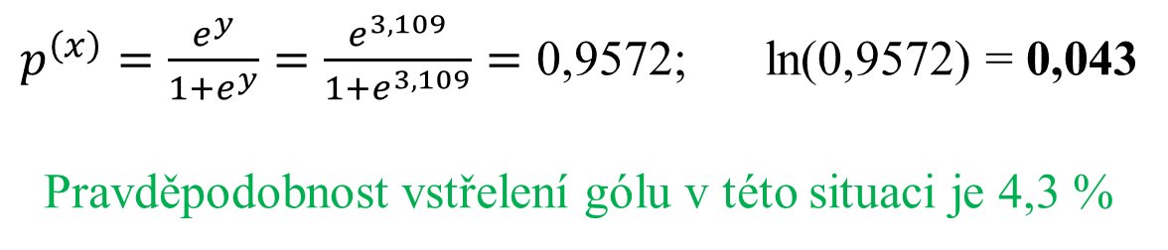
Logistická regrese - příklad
Dostupné informace umožnily doplnit tyto proměnné pro všech 489 událostí. Zejména byly analyzovány střely hlavou a kopy. Pro 410 kopových ran byla nalezena regresní rovnice:
Ln (goal chance) = 1,245 - 0,219*DIST - 1,578*ANGLE + 0,947*TIGHTNESS - 1,069*GAIN
Tento vzorec umožňuje vypočítat pravděpodobnost vstřelení gólu v různých situacích.
Předpokládejme například kop z 15 metrů (DIST=15) přímo před branku (ANGLE=0) s protihráčem vzdáleným méně než jeden metr (TIGHTNESS=0), když se hráč dostal k míči po volném kopu (GAIN=0).
Hodnota Ln(goal chance) = y = 3,109. Pravděpodobnost se vypočítá podle vzorce:
$p^{\left(x\right)}=\frac{e^{y}}{1+e^{y}}=\frac{e^{3,109}}{1+e^{3,109}}=\text{0,9}\text{572}$; ln(0,9572) = 0,043
Pravděpodobnost vstřelení gólu v této situaci je 4,3 %

Slide 20
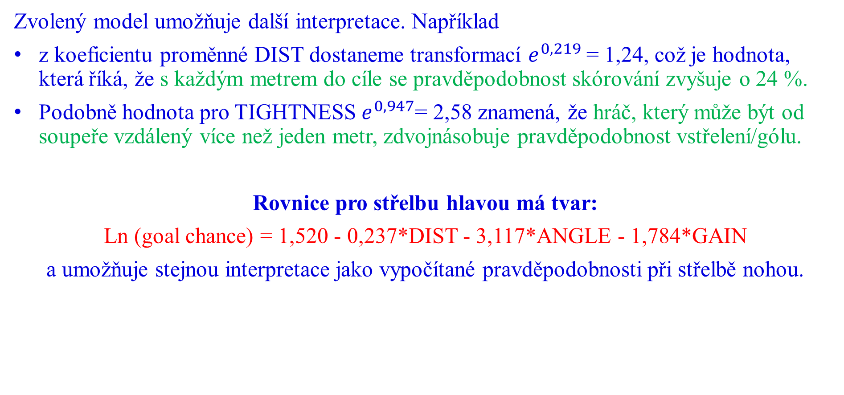
Logistická regrese - příklad
Zvolený model umožňuje další interpretace. Například
z koeficientu proměnné DIST dostaneme transformací $e^{0,219}$= 1,24, což je hodnota, která říká, že s každým metrem do cíle se pravděpodobnost skórování zvyšuje o 24 %.
Podobně hodnota pro TIGHTNESS $e^{0,947}$= 2,58 znamená, že hráč, který může být od soupeře vzdálený více než jeden metr, zdvojnásobuje pravděpodobnost vstřelení/gólu.
Rovnice pro střelbu hlavou má tvar:
Ln (goal chance) = 1,520 - 0,237*DIST - 3,117*ANGLE - 1,784*GAIN
a umožňuje stejnou interpretace jako vypočítané pravděpodobnosti při střelbě nohou.
Pollard, R., & Reep, C. (1997). Measuring the Effectiveness of Playing Strategies at Soccer. Journal of the Royal Statistical Society., 46(4), 541–550.

Slide 21
III. Vícenásobná regrese
Vícerozměrná regrese je metoda používaná k měření stupně, ve kterém jsou více než jedna nezávislá proměnná (prediktory) a více než jedna závislá proměnná (odpovědi) lineárně propojeny.

Slide 22
III. Vícenásobná regrese - příklad
Pro dvacet vybraných domácností byly získány údaje o čtvrtletních výdajích za potraviny a nápoje (y), čtvrtletních příjmech domácností (x1), počtu dětí (x2), průměrném věku vydělávajících členů domácnosti (x3) a počtu členů domácnosti (x4) .
Rozhodněte, které proměnné významně přispívají k vysvětlení variability čtvrtletních hodnot výdajů.
Nejprve zkuste uhodnout bez výpočtu, na základě své úvahy, které nezávislé proměnné to budou?

Slide 23
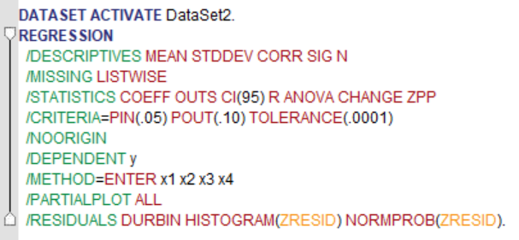
III. Vícenásobná regrese - příklad
x₁ | x₂ | x₃ | x₄ | y
11172 | 0 | 55 | 1 | 3464
8868 | 0 | 21 | 1 | 1982
17414 | 0 | 49 | 1 | 3228
10730 | 0 | 22 | 1 | 3034
24110 | 0 | 62,5 | 2 | 10146
38530 | 0 | 57 | 2 | 8202
22902 | 0 | 54,5 | 2 | 9332
25448 | 0 | 57,5 | 2 | 7096
20326 | 0 | 28 | 2 | 6248
39186 | 1 | 38,5 | 3 | 13816
28758 | 1 | 45,5 | 3 | 10328
33658 | 1 | 28,5 | 3 | 4786
24272 | 1 | 36 | 3 | 9710
30386 | 2 | 35 | 4 | 10778
31750 | 2 | 30,5 | 4 | 10568
39456 | 2 | 32,5 | 4 | 14260
48458 | 2 | 38 | 4 | 10934
37990 | 2 | 37 | 4 | 6388
24920 | 2 | 33,5 | 4 | 8584
40064 | 3 | 47 | 5 | 16950

Slide 24
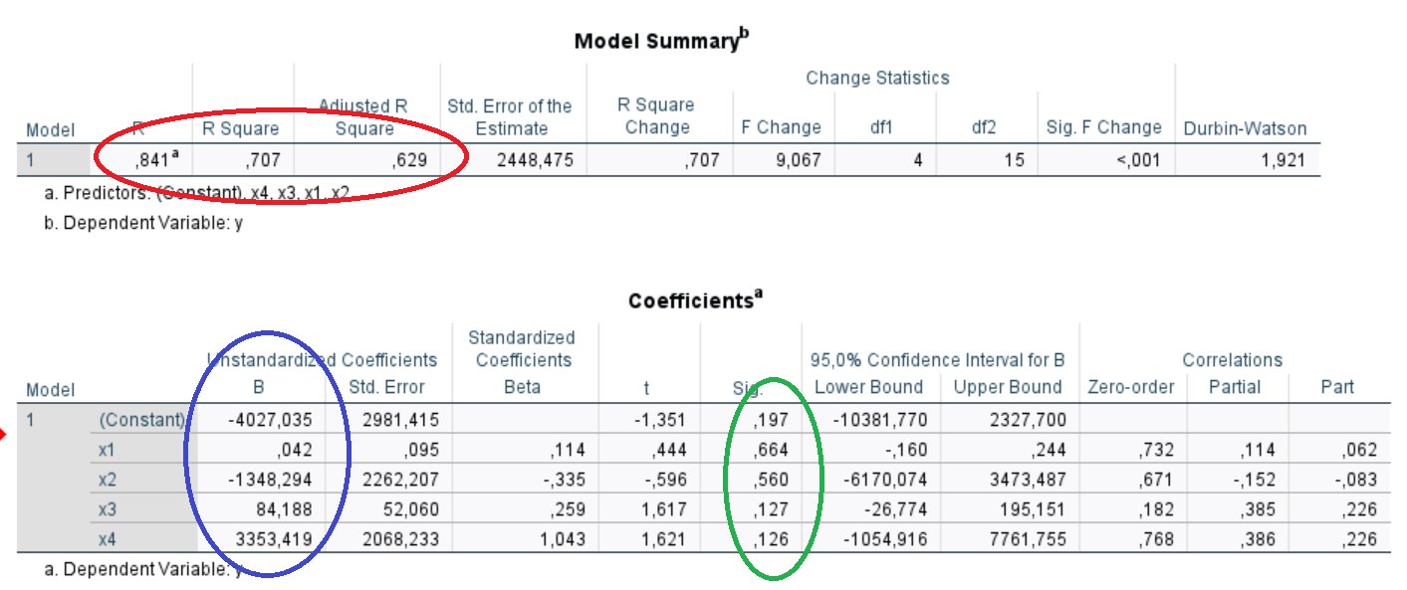
III. Vícenásobná regrese - příklad
y = - 4027 + 0.042063 x1 - 1348.3 x2 + 84.188 x3 + 3353.4 x4
s upraveným koeficientem determinace, který zohledňuje počet nezávisle proměnných, R² = 0,629 a standardní chyba = 2448,5.

Slide 25
IV. Nelinearní regrese
Neuronové sítě
předpoklady: normalita dat, homogenita rozptylů (→ parametrické vs. neparametrické metody) nominální, ordinální, kategoriální proměnné nelze v modelu kombinovat
často tyto podmínky nejsou splněny
Mnoho vstupů generuje výstup, který je nelineární funkcí váženého součtu těchto vstupů.
Váhy přiřazené každému ze vstupů jsou získávány na základě procesu učení, kdy jsou generované výstupy porovnávány s tzv. cílovými výstupy.
Získané odchylky mezi známými hodnotami a získanými výstupy slouží jako zpětná vazba pro znovunastavení hodnot vah.

Slide 26
IV. Nelinearní regrese
Neuronové sítě
Vícevrstvý perceptron (MLP): třída dopředných neuronových sítí
3 typy vrstev – vstupní vrstva, výstupní vrstva a skrytá vrstva
Aktivační funkce: definuje, jak se vážený součet vstupu transformuje na výstup z uzlu nebo uzlů ve vrstvě sítě

Slide 27
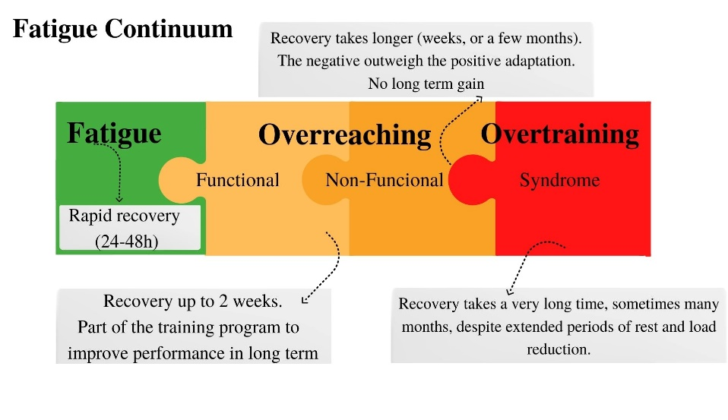
Příklad:
Únava/ přetrénování
Bernacikova, M., Kumstat, M., Buresova, I., Kapounkova, K., Struhar, I., ☺ Sebera, M., & Paludo, A. C. (2022). Preventing chronic fatigue in Czech young athletes: The features description of the “SmartTraining” mobile application. FRONTIERS IN PHYSIOLOGY, 13, 919982. https://doi.org/10.3389/fphys.2022.919982

Slide 28
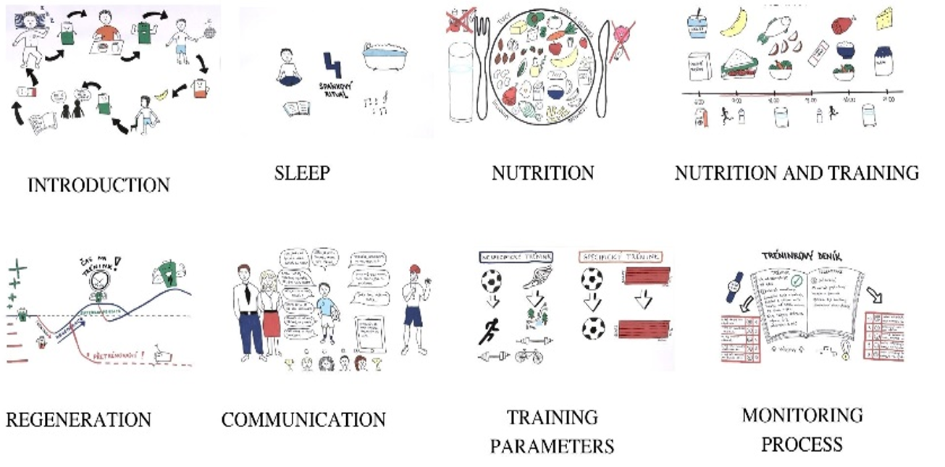

Slide 29
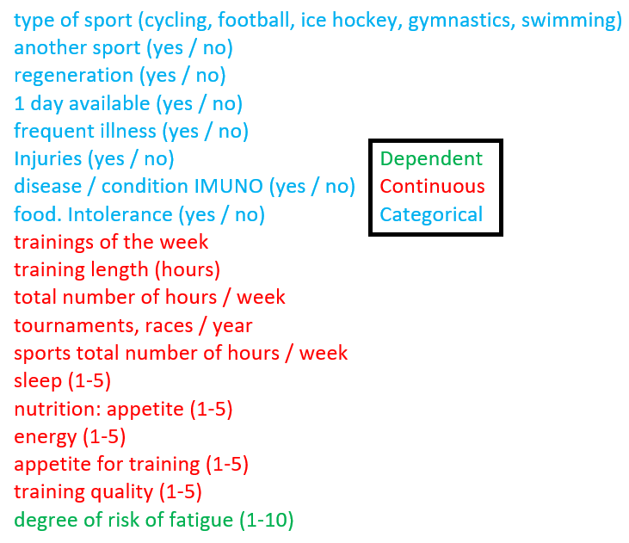
Příklad: Únava/přetrénování
Jak dostat proměnné, které jsou numerické, kategorické, nominální ordinální, do jednoho regresního modelu? Nejsou splněny předpoklady normality dat, homogenity rozptylů atd.

Slide 30
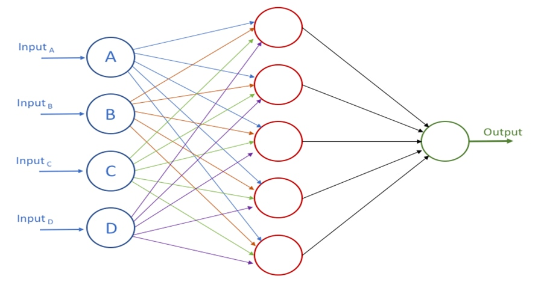
Příklad: Únava/
přetrénování
Neuronová síť s 30 vstupy, jednou skrytou vrstvou s 11 skrytými neurony a 1 výstupním neuronem.
MLP 30-11-1

Slide 31
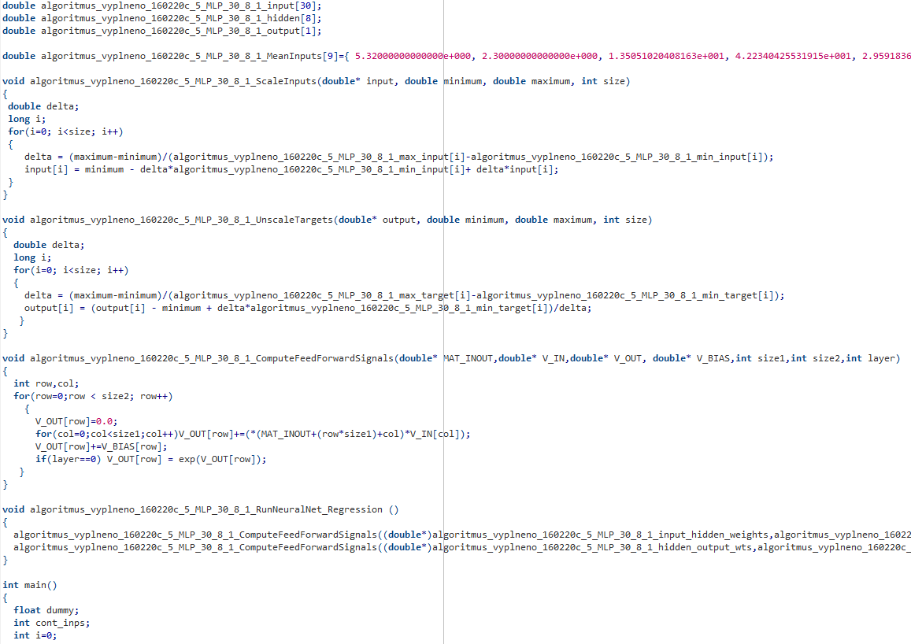

Slide 32
Nejdůležitější prediktory při detekci přetrénování
Míra regenerace (aktivní regenerace)
Spánek (pasivní regenerace)
Počet turnajů/závodů za rok
Druh sportu
…

Slide 33
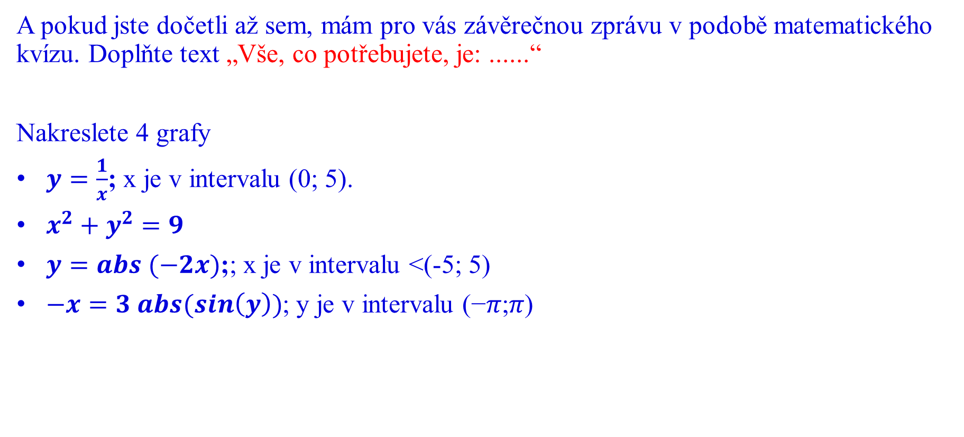
ZÁVĚR
A pokud jste dočetli až sem, mám pro vás závěrečnou zprávu v podobě matematického kvízu. Doplňte text „Vše, co potřebujete, je: ......“
Nakreslete 4 grafy
$y=\frac{1}{x}$; x je v intervalu (0; 5).
$x^{2}+y^{2}=9$
$y=abs (−2x)$;; x je v intervalu <(-5; 5)
$−x=3 abs(sin\left(y\right))$; y je v intervalu (−𝜋;𝜋)

Slide 34
